Slide 1



Activitys
M1_U7- Activitys
VÍCTOR JOSÉ VERGEL RODRÍGUEZ
victorvergel
@victorvergel
5/12/2024

Slide 2
ÍNDICE
Presentación clase
Activitys

Slide 3
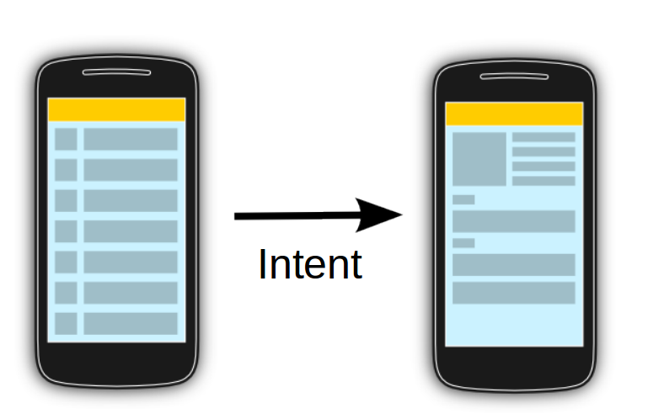
Activitys
Los intents permiten enviar información.
Intent intent = new Intent(MainActivity.this, MainActivity2.class);
Bundle bundle = new Bundle();
bundle.putString("nombre", binding.tietNombre.getText().toString());
startActivity(intent,bundle);
En el segundo Activity:
String cadenaNombre=getIntent().getExtras().getString("nombre");
binding.tvDatoRecibido.setText(cadenaNombre);

Slide 4
Activitys que devuelven información
Los intents permiten enviar información.
ActivityResultLauncher<Intent> activityResultLauncher = registerForActivityResult(
new ActivityResultContracts.StartActivityForResult(),
result -> {
if (result.getResultCode() == RESULT_OK) {
// There are no request codes
Intent data = result.getData();
Bundle bundle=data.getBundleExtra("usuario");
Persona usuario=bundle.getParcelable("usuario");
binding.setUsuario(usuario);
}
});
binding.bPasarSegundoActivityYRecibirPosteriormente.setOnClickListener(
(view)->{
Intent intent = new Intent(MainActivity.this, MainActivity2.class);
Persona usuario=new Persona(binding.tietNombre.getText().toString(),binding.tietContrasena.getText().toString());
Bundle bundle = new Bundle();
//bundle.putString("nombre", binding.tietNombre.getText().toString());
//intent.putExtra("nombre", binding.tietNombre.getText().toString());
// bundle.putSerializable("usuario",usuario);
bundle.putParcelable("usuario",usuario);
intent.putExtras(bundle);
activityResultLauncher.launch(intent);
}
);
En el segundo Activity:
String dato = getIntent().getStringExtra("dato"); binding.tvDatoEnviado.setText(dato); binding.bFinalizarActivity2.setOnClickListener(view -> { setResult(RESULT_OK, getIntent().putExtra("datoDevuelto", "Victor")); finish(); });

Slide 5
Activitys que devuelven información
En el segundo Activity:
binding.bDevolverDatos.setOnClickListener(
(view)->{
Persona usuario2=new Persona(binding.tietNombre.getText().toString(),binding.tietContrasena.getText().toString());
Bundle bundle=new Bundle();
bundle.putParcelable("usuario",usuario2);
getIntent().putExtra("usuario",bundle);
MainActivity2.this.setResult(RESULT_OK,getIntent());
finish();
}
);

Slide 6
Intents del sistema
Envío de emails
Intent emailIntent = new Intent(android.content.Intent.ACTION_SEND); emailIntent.setType("plain/text"); emailIntent.putExtra(android.content.Intent.EXTRA_EMAIL,new String[] { "a@b.com" }); emailIntent.putExtra(android.content.Intent.EXTRA_CC,new String[] { "b@a.com" }); emailIntent.putExtra(android.content.Intent.EXTRA_SUBJECT,new String[] { "Comentario Formulario"}); emailIntent.putExtra(android.content.Intent.EXTRA_TEXT,"Hola Don Pepito, te digo : "+binding.etDatoEnviar.getText().toString()); startActivity(Intent.createChooser(emailIntent, "Enviar correo..."));
Realizar una llamada
Intent intent = new Intent(Intent.ACTION_DIAL); intent.setData(android.net.Uri.parse("tel:"+binding.etDatoEnviar.getText().toString())); startActivity(intent);

Slide 7
Intents del sistema
Lanzar un navegador web
Intent intent = new Intent(Intent.ACTION_VIEW); //intent.setData(android.net.Uri.parse("http://www.google.es")); intent.setData(android.net.Uri.parse("http://www."+binding.etDatoEnviar.getText().toString())); startActivity(intent);
Lanzar Google maps
Intent intent_maps= new Intent(Intent.ACTION_VIEW); intent_maps.setData(android.net.Uri.parse("geo:"+41.39+","+4.44+"?q=Valladolid")); startActivity(intent_maps);
Lanzar WhatsApp
val intent = Intent(Intent.ACTION_VIEW, Uri.parse("https://wa.me/34666666666"))

Slide 8
Intents del sistema
Lanzar un navegador web
Intent intent = new Intent(Intent.ACTION_VIEW); //intent.setData(android.net.Uri.parse("http://www.google.es")); intent.setData(android.net.Uri.parse("http://www."+binding.etDatoEnviar.getText().toString())); startActivity(intent);
Lanzar Google maps
Intent intent_maps= new Intent(Intent.ACTION_VIEW); intent_maps.setData(android.net.Uri.parse("geo:"+41.39+","+4.44+"?q=Valladolid")); startActivity(intent_maps);
Lanzar WhatsApp
val intent = Intent(Intent.ACTION_VIEW, Uri.parse("https://wa.me/34666666666"))

Slide 9
Índice del video
Minuto - Contenido
00:00 – Presentación
4:00 – Llamando al segundo activity
16:00 – Pasando información al activity
Notes:
Ejemplos-y-Ejercicios-no-obligatorios

Slide 10



GRACIAS
victorvergel
@victorvergel

